Slide 1
網頁佈局與基礎CSS樣式應用

Slide 2
Sample1 - 網頁佈局與基礎CSS樣式應用

Slide 3
寫在開始之前
建議大家在開始製作網頁之前，先用紙筆畫出所要設計的網頁檔案架構圖，思考清楚後，再著手進行網頁設計，這將有助於在設計網頁的時候，更清楚的知道每個標籤要放置的內容。
製作的步驟建議如下
先用紙筆或其他工具設計出網頁架構圖
建立網頁框架(header、article、section、div、footer…等)
在各框架中，填入內容(ex:文字、影片…等)
根據設計需求，加入格式的設定(ex:排版方式)
加入效果(ex:顏色、間距、字型大小、框線樣式…等)
預覽網頁
微調網頁格局
完成網頁設計

Slide 4
示範網頁
首先我們要應用基本的BS以及css來進行基本的網頁設計
在這範例當中我們將作出如下圖概念的網頁
網頁標題(圖片)
網頁主標語(Slogan)
項目說明(網格排版應用 – 文字Only)
區塊1
區塊2
區塊3
分類介紹(網格排版應用 – 圖片+文字)
區塊1
區塊2
區塊3
頁腳

Slide 5
設計概述
學習重點
使用網格系統來建立RWD網頁
應用文字排版、按鈕、圖片以及輔助類別來設計網頁
其中輔助類別為先前未出現的部分，將會特別解說
Sample GitHub：
https://margesnpust.github.io/NPUST_BS/BS-Sample1/
原始碼下載：
https://github.com/MargesNpust/NPUST_BS/tree/master/BS-Sample1

Slide 6
事前準備
首先將整個檔案結構準備好，目前先設定一個主頁(index.html)
建立兩個資料夾，分別為css 以及img用來存放樣式定義檔以及圖片，檔案架構如下
Index.html
img
CSS
Style.css

Slide 7
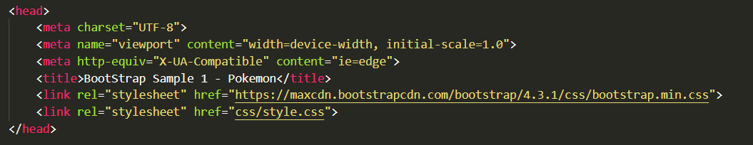
<Head>區塊
修改網頁Title的文字
將css資料夾下的style.css引入網頁當中
將Bootstrap程式碼引入網頁當中

Slide 8
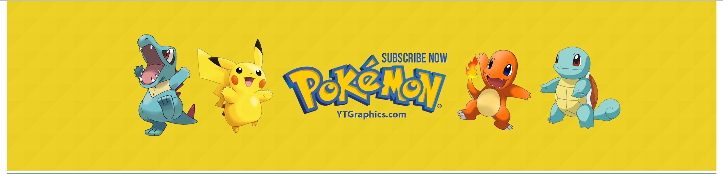
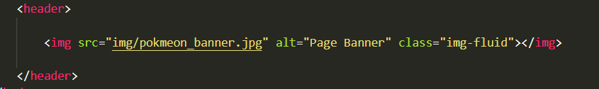
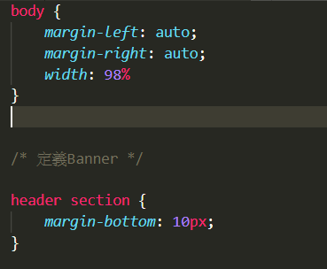
Part1：網頁標題Banner
建立header標籤，將header標籤視為是banner的區塊
在header當中套用<img>標籤引入banner的圖片
為了讓banner有RWD的效果，因此加入class = “img-fluid”
透過CSS設定，定義banner的寬度以及與下方內容的距離
HTML
CSS
本網頁設計因為不想填滿整個版面，故在Body上動手腳，讓整個畫面的寬度約使用98%

Slide 9
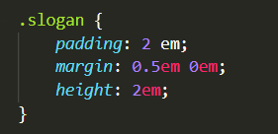
Part2:網頁主標語(Slogan)
建立Section標籤，並定義Class 為Slogan
文字樣式定義：
透過 .bg-success 設定 背景顏色，透過 .text-white定義文字的顏色
在section標籤上，採用justify-content-center讓文字呈現水平置中
在h3的文字標籤，採用align-self-center，讓文字可水平置中
在css當中，定義slogan 文字的內邊距以及整個slogan的高度
HTML
CSS

Slide 10
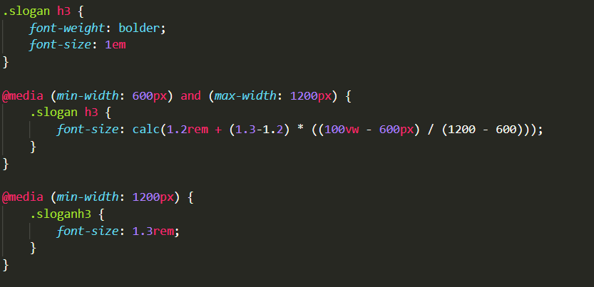
Part2:網頁主標語(Slogan)
其中，由於文字在不同裝置時，會出現文字過大造成truncate的問題，因此在CSS當中，加上@media元素，讓文字在不同的解析度下，可顯示一樣大小的文字
CSS

Slide 11
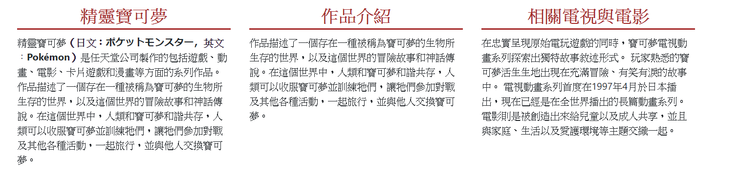
Part3：項目說明

Slide 12
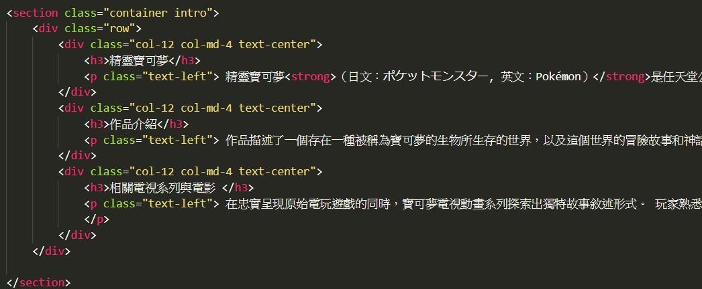
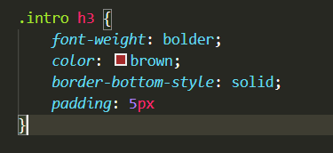
Part3：項目說明
透過Bootstrap的網頁布局，設計網格內容，這網頁設計是以768px為斷點當網頁寬度大於768px就會將內容分為3等分，每個等份佔四小格，當小於該尺寸，則呈現12格欄寬
其餘文字的相關設定，我們採用CSS來針對文字進行設定
HTML
CSS

Slide 13
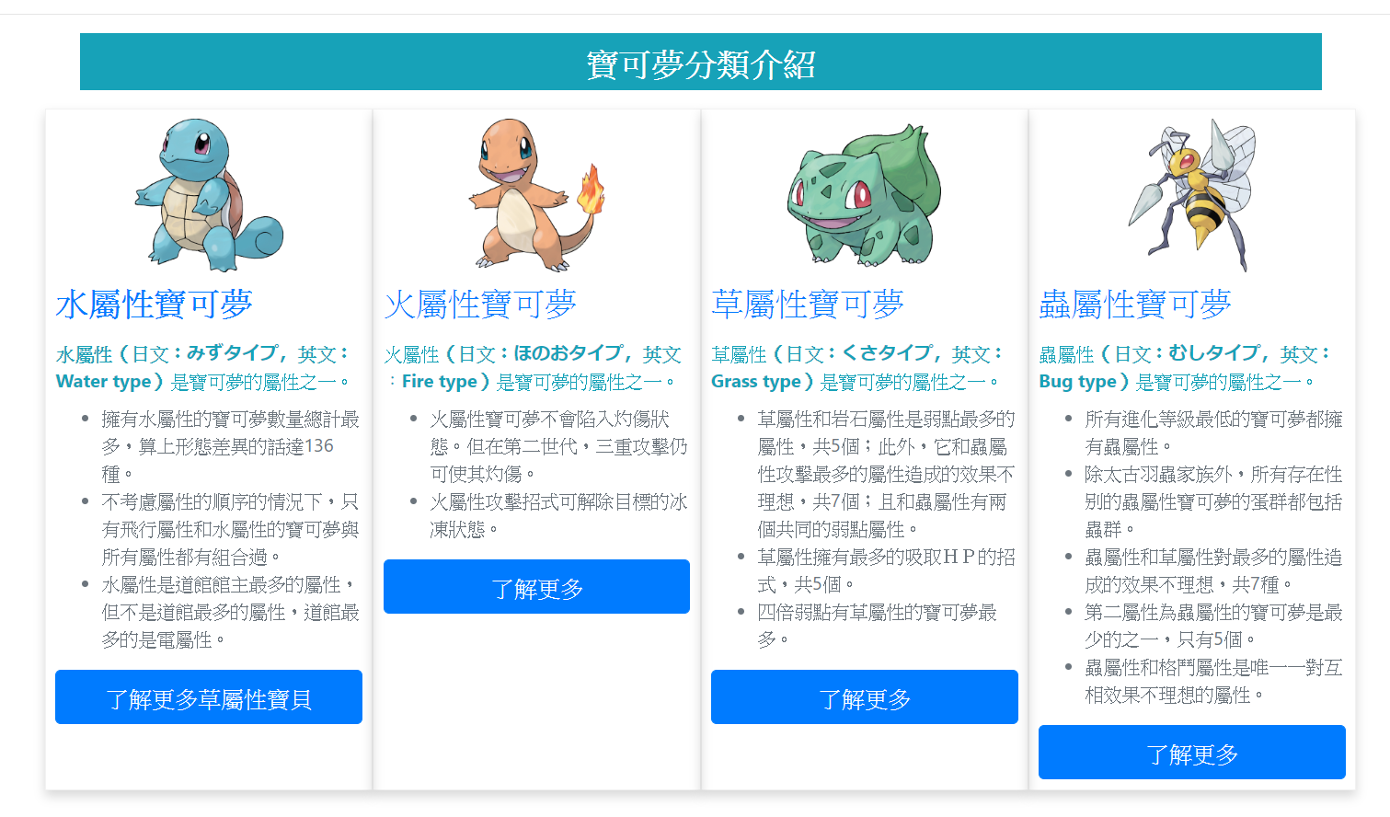
Part4:分類介紹
分類介紹的部分，也是這個網頁最複雜的部份
其中包含 分類標題以及類別介紹
各類別介紹又包含圖片、標題、內文以及按鈕

Slide 14
Part4:分類介紹-分類標題
首先我們將標題跟內文(圖+文字)區塊，用兩個div分開
在標題的部分，不管畫面如何變動，都是佔了12格，因此我們採用col-12的類別來定義標題
標題文字我們採用h3的文字，並透過bg- 以及text- 相關屬性來設定顏色
透過 text-center這樣就可以將文字置中
為了不讓文字太靠近邊界，我們用p-2設定 padding 的距離

Slide 15
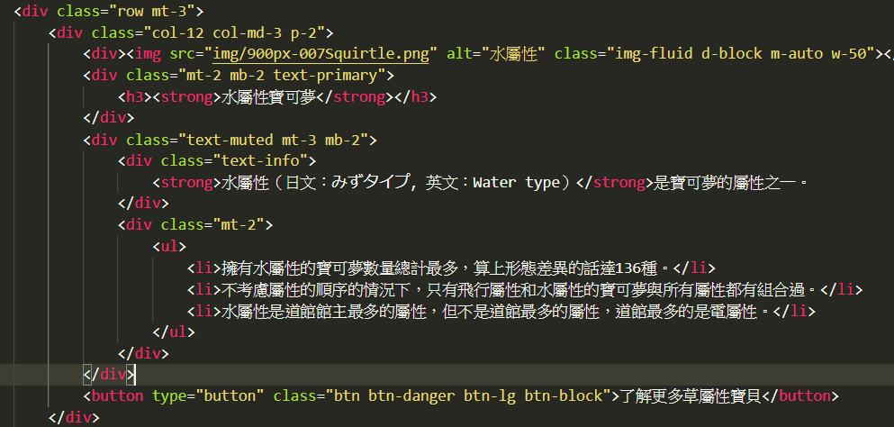
Part4:分類介紹-分類內容
由於分類有四個block，因此我們預設當畫面夠大的時候，四個區塊可以以併排(col-md-3)的方式顯示，但是當畫面小於768px的時候，我們將採用一行一個(col-12)的方式顯示
首先來介紹image用到的屬性
img-fluid：圖片可直接套用rwd的效果
d-block：讓圖片用block的方式來顯示。
m-auto：讓圖片水平置中
w-50：將圖片縮小50%來顯示

Slide 16
Part4:分類介紹-分類內容
內文的部分
mt-3 ：設定與上方物件的距離(這個範例設定為3個單位)
mb-2：設定與下方物件的距離(這個範例設定為2個單位)
text- ：設定文字的顏色
HTML

Slide 17
Part4:分類介紹-分類內容
按鈕的部分
btn：套用button 的屬性
btn-primary:設定按鈕的顏色
btn-lg：顯示大尺寸的按鈕
btn-block：讓按鈕的尺寸延伸，跟父容器的寬度一樣寬

Slide 18
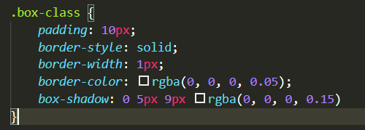
Part4:分類介紹-分類內容
為了讓個分類間有比較明顯的效果，我們透過CSS加上網頁的邊框及陰影
CSS

Slide 19
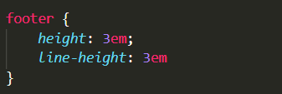
頁腳設定
最後，一般網頁設計時，多數都會加上頁腳，在這範例我們採用 <footer>標籤直接定義頁腳
在頁腳的背景顏色的部分，用bg-block作為背景顏色設定
由於<p>標籤當中，原先預設margin-bottom:1rem，因此我們透過 mb-0的class，將預設的padding移除，讓footer可以緊貼網頁的最下方
為了讓頁腳更美觀，我們將頁腳的相關設定寫在CSS當中
在這範例中我們是將顏色透過bootstrap的class來定義，但這並非唯一使用的方法，你也可透過CSS直接定義
HTML
CSS

Slide 20
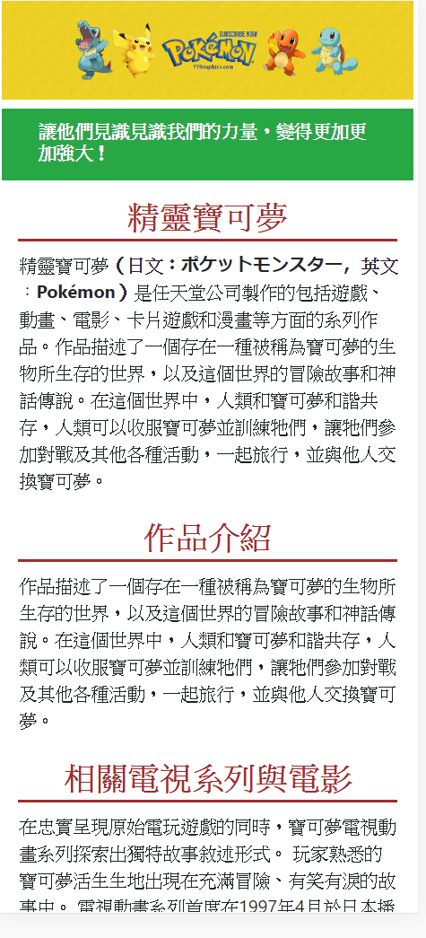
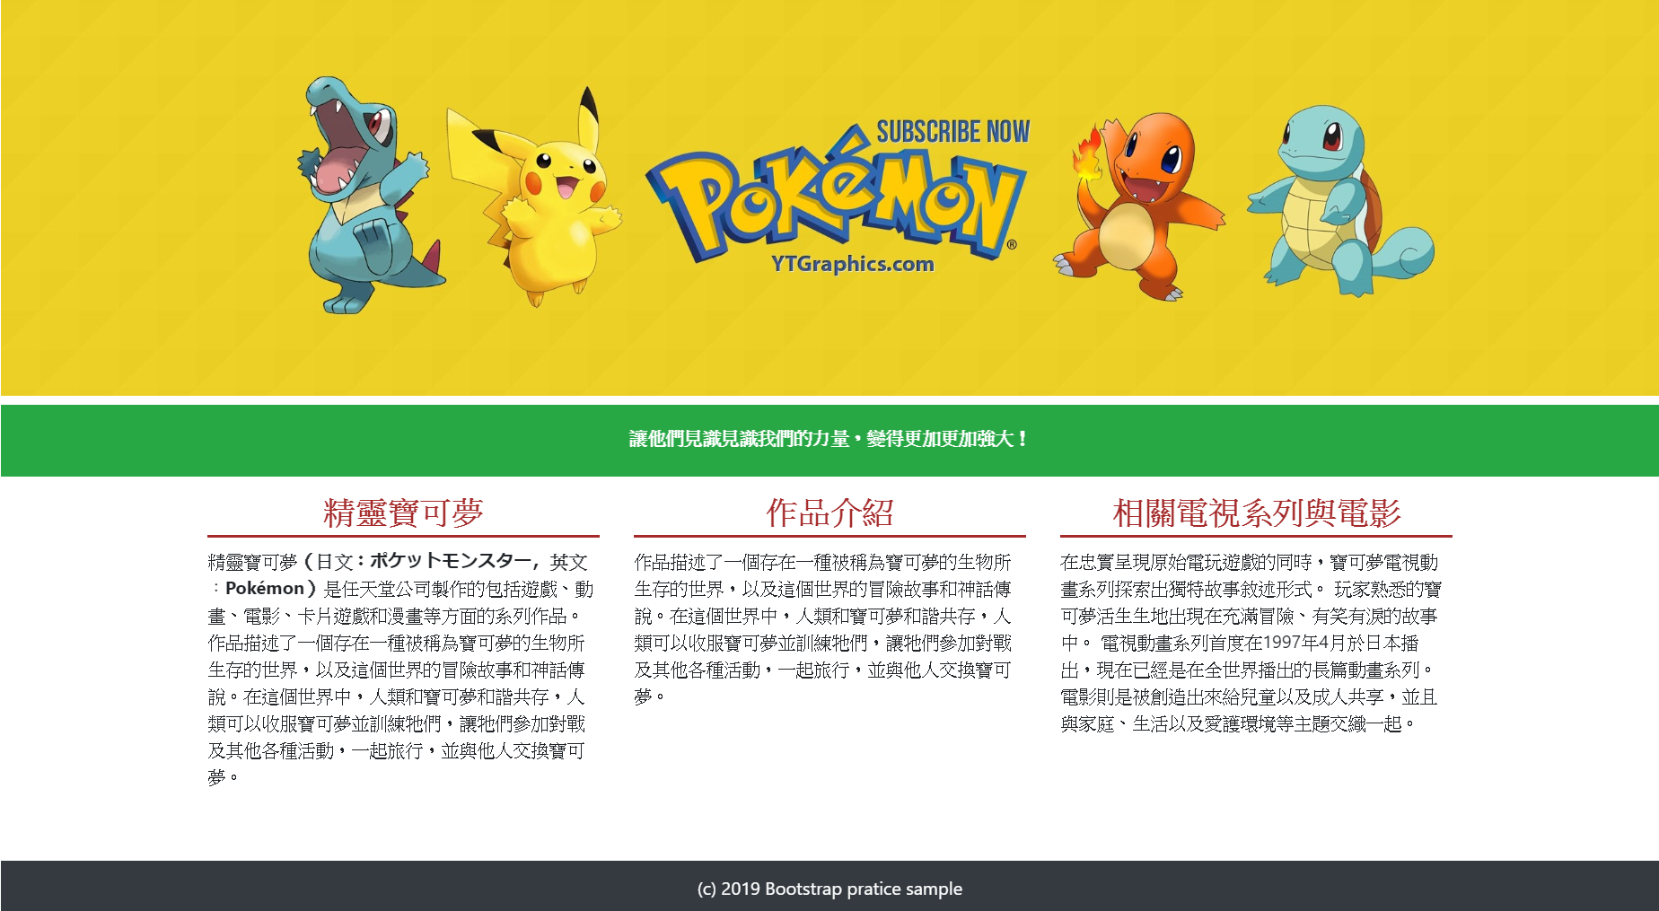
畫面結果
Ipad pro/ 一般網頁畫面
iPhone X

Slide 21
Sample2 - 崁入影片(embed video)

Slide 22
示範網頁
在這範例當中我們將作出如下圖概念的網頁
網頁標題(圖片)
網頁選單
網頁內文-影片+文字
區塊1
文字
影片
區塊2
文字
影片
頁腳

Slide 23
設計概述
網頁標題與頁腳的部分與先前的範例相同，因此不在贅述
在這單元，我們將學到以下的元件
崁入影片
Sample GitHub：
https://margesnpust.github.io/NPUST_BS/BS-Sample2/
原始碼下載：
https://github.com/MargesNpust/NPUST_BS/tree/master/BS-Sample2

Slide 24
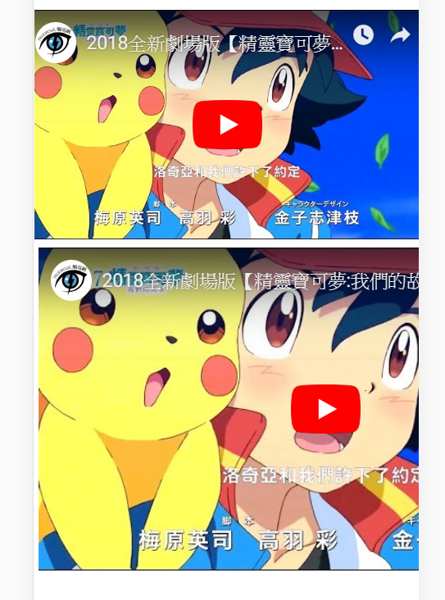
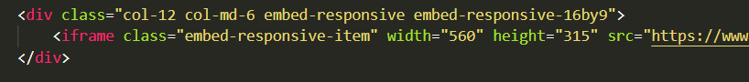
崁入影片
在RWD網頁中，若要設定響應式圖片，則單純地將寬度設定為100%，高度設定為auto就能具備彈性的調整能力，但此方法在影片卻不適用
在影片當中，則是要加入.embed-responsive 以及 .embed-responsive-item 就可達成RWD的需求
套用RWD效果的Video
未套用RWD效果的Video

Slide 25
崁入影片(影片比例設定)
由於影片有各種顯示比例，而為了讓影片能正確顯示，BS也支援多種比例的影片格式，寫法如下
<!-- 21:9 aspect ratio -->
<div class="embed-responsive embed-responsive-21by9">
<iframe class="embed-responsive-item" src="..."></iframe>
</div>
<!-- 16:9 aspect ratio -->
<div class="embed-responsive embed-responsive-16by9">
<iframe class="embed-responsive-item" src="..."></iframe>
</div>
<!-- 4:3 aspect ratio -->
<div class="embed-responsive embed-responsive-4by3">
<iframe class="embed-responsive-item" src="..."></iframe>
</div>
<!-- 1:1 aspect ratio -->
<div class="embed-responsive embed-responsive-1by1">
<iframe class="embed-responsive-item" src="..."></iframe>
</div>
sample_BS_Comp_Video_aspectratio.html

Slide 26
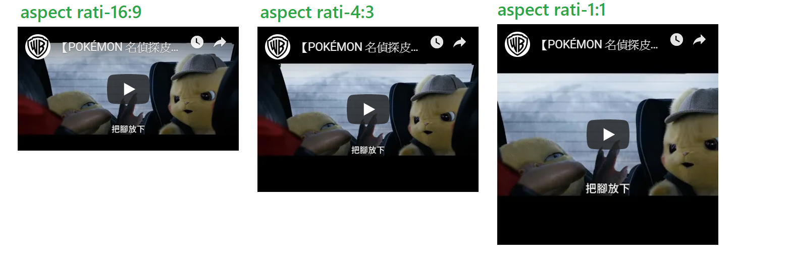
崁入影片(影片比例設定)
sample_BS_Comp_Video_aspectratio.html

Slide 27
崁入影片
在這範例當中，我們希望達到以下的效果
Ipad pro/ 一般網頁畫面
iPhone X
網頁標題(圖片)
網頁標題(圖片)
網頁選單
網頁選單
網頁內文-影片+文字
網頁內文-影片+文字
區塊1
區塊1
文字
影片
影片
文字
區塊2
區塊2
文字
影片
影片
文字
頁腳
頁腳

Slide 28
崁入影片
這是這個範例當中崁入影片的檔案結構
<article>
</article>
<section class=“container”>
</section>
<section class=“container”>
</section>
<section class=“container”>
</section>
<div class=“row”>
</div>
<div class=“row”>
</div>
<div class=“row”>
</div>
<div class=“box-video”>
崁入影片標籤…
</div>
<div class=“box-video”>
崁入影片標籤…
</div>
<div class=“box-video”>
崁入影片標籤…
</div>
<div class=“box-descrip”>
文字內容….
</div>
<div class=“box-descrip”>
文字內容….
</div>
<div class=“box-descrip”>
文字內容….
</div>

Slide 29
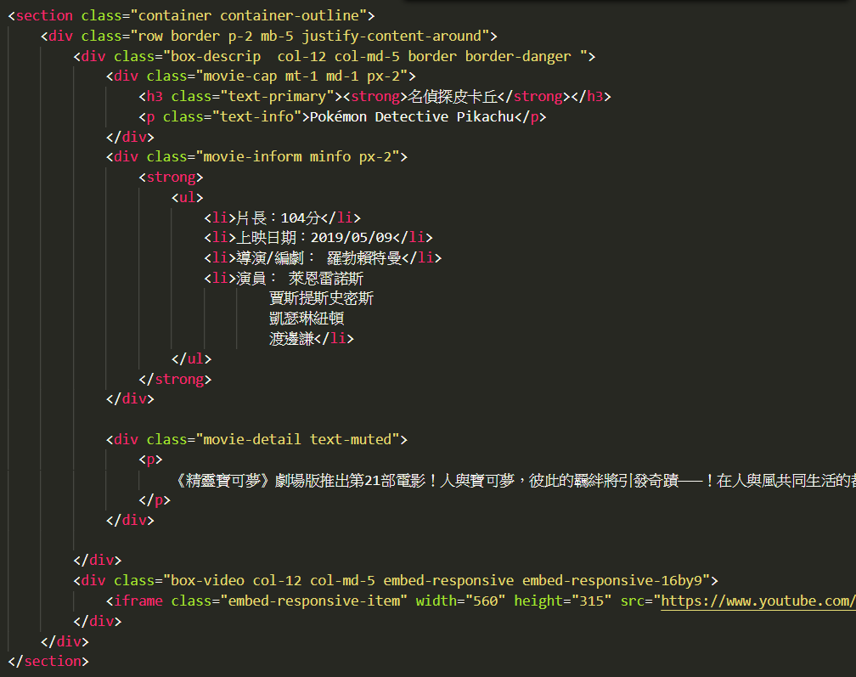
崁入影片-程式說明
這是一段崁入影片的範例程式
其中你會發現有些class標籤並非bootstrap標準標籤(ex:movie-detail、movie-inform、movie-cap、box-descript…等)，這些類別住要是用來幫助設計者，區隔標籤，另外也可以在css利用該類別進行一些相關設定
設定說明：
px- *：這類的標籤是在設定內文與邊界的距離，也就是內邊界
mb-*：設定與下方元素的距離
mt-*：設定與上方元素的距離
border ：這類主要在設定邊線相關的顏色以及是否顯示框線
Tips：建議在設計初期，可以幫物件加上框線，已用於辨別物件的位置，但請記住，用完後，記得取消，以免造成畫面的混亂。

Slide 30
崁入影片(設計技巧)
為了讓畫面在手機板的時候，每個單元不會有年再一起的狀況，因此我們在box-descrip的容器當中加上mb-5的類別，讓元素在手機板顯示的時候有所區隔
在設計網頁的時候，可以先將桌面板的版型調好以後，在調整其他裝置的版型。

Slide 31
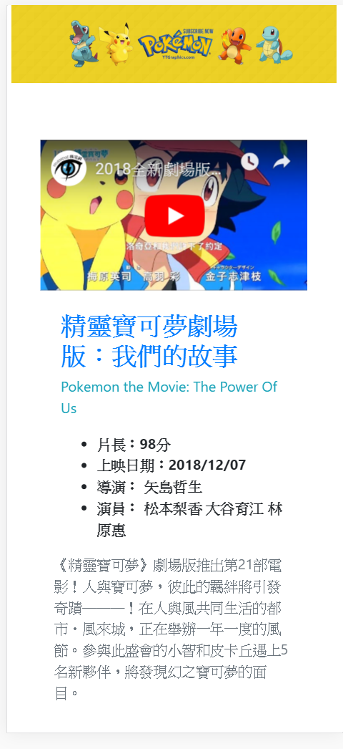
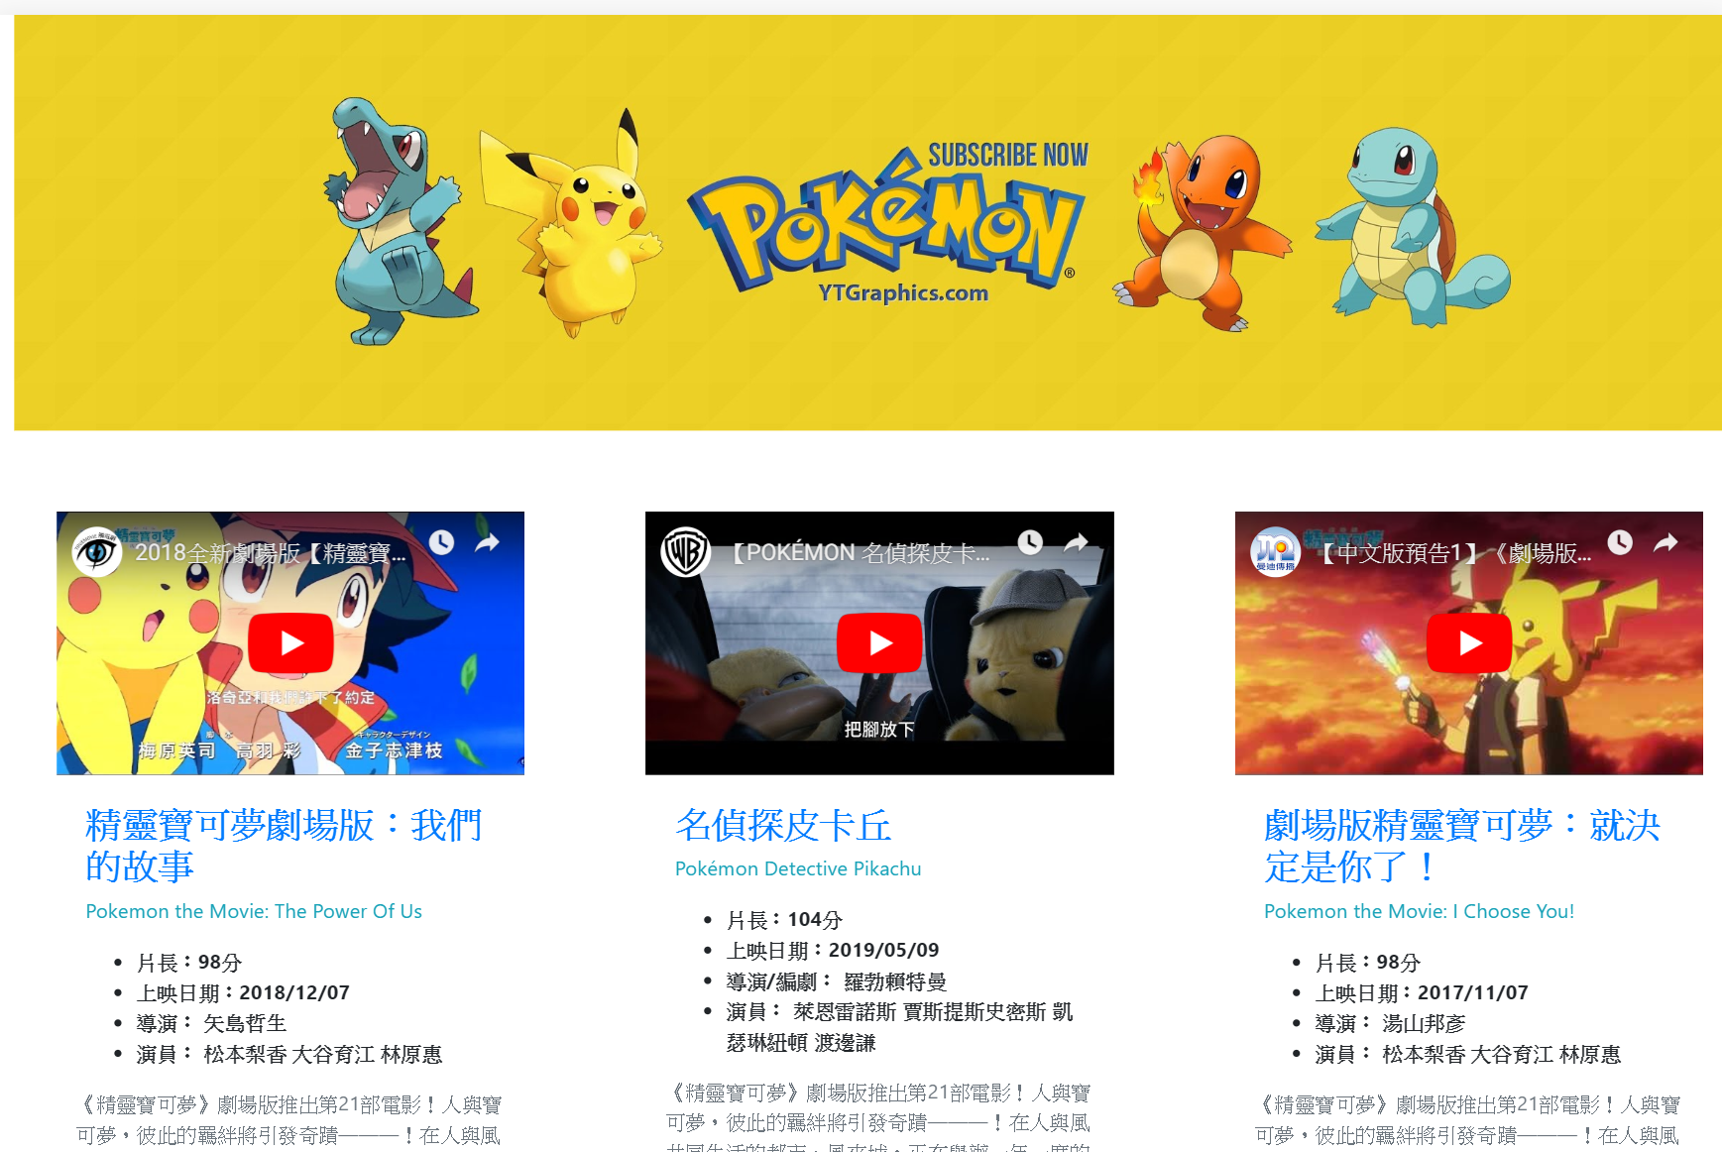

作業 1 - 崁入影片與格式設定
請到GitHub網址下載sample2的網頁https://github.com/MargesNpust/NPUST_BS/tree/master/BS-Sample2)
請將網頁內容改成在不同裝置上顯示的畫面如下
iPhone X(直向)
Ipad pro/ 一般網頁畫面
iPhone X(橫向)

Slide 32
Sample 3 – Card and List group

Slide 33
設計概述
在先前的練習當中，我們已經可以崁入元素，在BS4當中，已經建立了一個Card元件，在這單元我們將利用Card來改寫前一個sample，可節省不少撰寫網頁的時間
在這單元，我們將學到以下的元件
Card 元件
List 群組
Sample GitHub：
https://margesnpust.github.io/NPUST_BS/BS-Sample3/
原始碼：
https://github.com/MargesNpust/NPUST_BS/tree/master/BS-Sample2

Slide 34
Card元件
Card(卡片) 是一個很好用且靈活的內容容器，其組成包含頁首、頁腳、內容、title…等項目，內容可視需求彈性應用。
在Card當中，預設是沒有Margin設定的，且寬度若沒有刻意設定，則其寬度就會取決於父元素的寬度
<div class=“card”>
</div>
<div class=“card-header”>
</div>
<div class=“card-title”></div>
<div class=“card-subtitle”></div>
<div class=“card-body”></div>
<div class=“card-footer”></div>

Slide 35
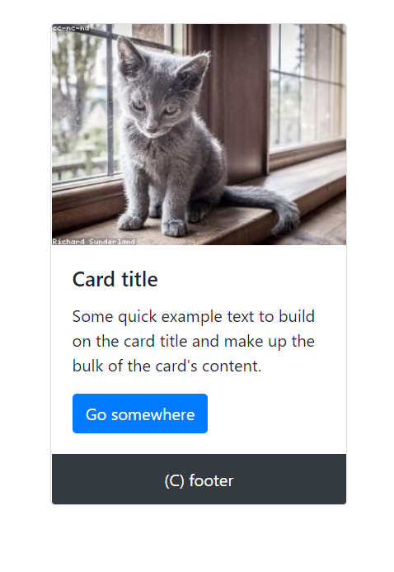
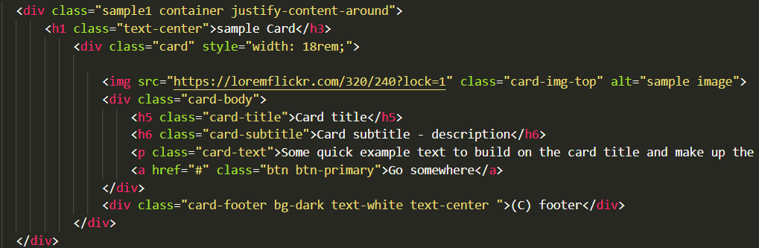
Card
這是一個簡單的Card 範例
sample_BS_Card.html

Slide 36
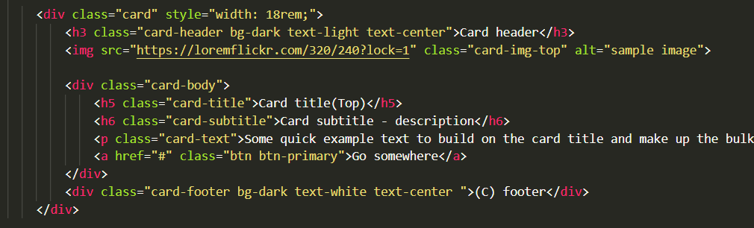
Card-基本架構
card：主要規範這是一個 card物件
其實card概念很簡單，就想像是網頁中的網頁，結構上跟網頁主結構都差不多
基本上並沒有限制只能放何種元素
card-header：放置card的標題(一般都直接放在h*的標籤當中)
card-body：card的內文，可以放你想放的東西
card-title/ card-subtitle：放置標題以及副標題。
card-text：放置內文
card-footer：頁腳，一般都是文字，與網頁的頁腳是一樣的
sample_BS_Card.html

Slide 37
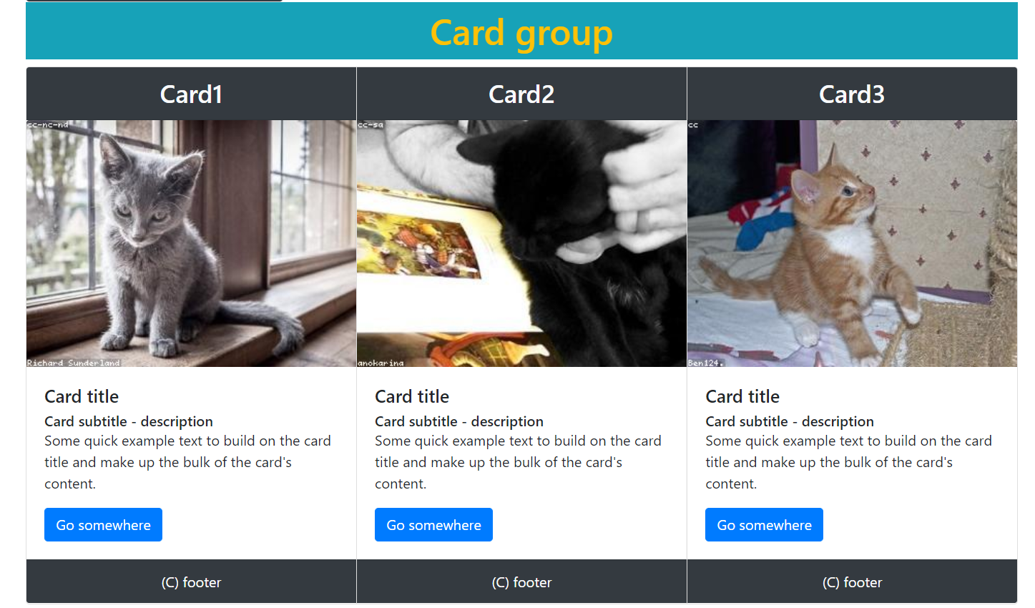
Card-Card group
當有多個Card要組成一個群組時，則可透過.card-group將這些Card群組起來
此時，畫面會根據card的多寡，而自行調整寬度
Card的間距可透過m 屬性進行設定(例如:mr-3)
<div class=“card-group”>
<div class=“card”>
</div>
<div class=“card”>
</div>
<div class=“card”>
</div>
<div class=“card-header”>
</div>
<div class=“card-header”>
</div>
<div class=“card-header”>
</div>
<div class=“card-title”></div>
<div class=“card-title”></div>
<div class=“card-title”></div>
<div class=“card-subtitle”></div>
<div class=“card-subtitle”></div>
<div class=“card-subtitle”></div>
<div class=“card-body”></div>
<div class=“card-body”></div>
<div class=“card-body”></div>
<div class=“card-footer”></div>
<div class=“card-footer”></div>
<div class=“card-footer”></div>
sample_BS_Card.html

Slide 38
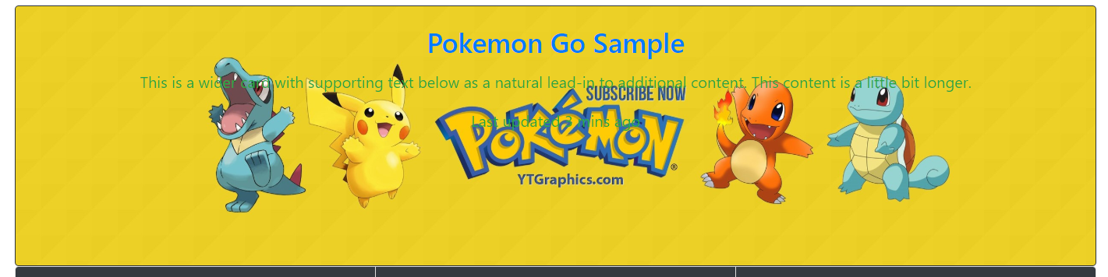
Card-Over layp
再製作網頁的時候，有時會需要用到底圖跟文字重疊顯式的效果
因此我們可採用. card-img-overlay 的類別，設定文字重疊在底圖上
<div class="card bg-dark text-white">
<img src="img/pokmeon_banner_1.jpg" class="card-img" alt="...">
<div class="card-img-overlay text-center ">
<h3 class="card-title text-primary">Pokemon Go Sample</h5>
<p class="card-text text-success">This is a wider card with supporting text below as a natural lead-in to additional content. This content is a little bit longer.</p>
<p class="card-text text-success">Last updated 3 mins ago</p>
</div>
</div>
sample_BS_Card.html

Slide 39
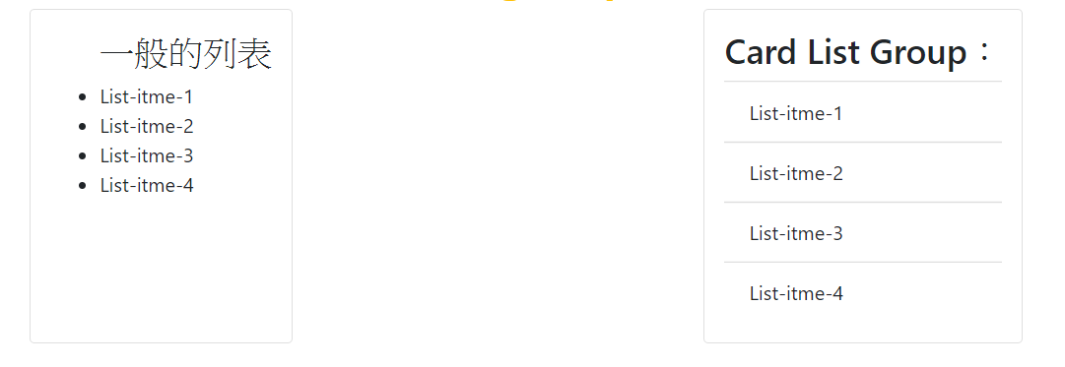
Card-list 元素
在card當中，提供了一組列表群組的元素
下圖是列表元素的比較，左邊的是傳統的列表，右邊是做了 list-group的列表，整體來說，右邊的列表外觀上比較美觀，且在內容排頁上也較清楚，容易閱讀
sample_BS_Card.html

Slide 40
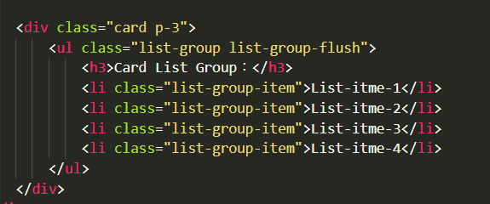
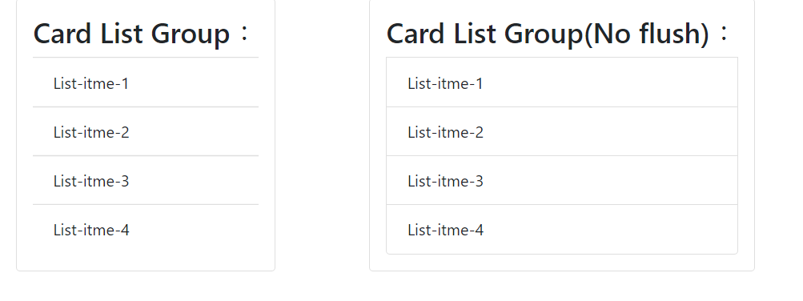
Card-list group 元素
加入.list-group-flush选择器，可以实现移除部分边框以及圆角，从而产生边缘贴齐的列表组，这在诸如Card卡片等容器中很实用（达成更好的呈现效果）。
list-group：宣告這個列表是一整個群組的模式
list-group-item：宣告該項目為列表的內容
list-group-flush：可以移除部分边框以及圆角，產生貼其邊緣的列表效果。
sample_BS_Card.html

Slide 41
實作練習
因此透過前面的項目，我們將前一個Sample2的網頁改用Card以及group list來實作其架構如下
<article class=“card-group”>
</article>
<section class=“card”>
</section>
<section class=“card”>
</section>
<section class=“card”>
</section>
<div class=“card-header”>
</div>
<div class=“card-header”>
</div>
<div class=“card-header”>
</div>
<h3 class=“card-title”></h3>
<h3 class=“card-title”></h3>
<h3 class=“card-title”></h3>
<p class=“card-subtitle”></p>
<p class=“card-subtitle”></p>
<p class=“card-subtitle”></p>
<div class=“card-body”>
</div>
<div class=“card-body”>
</div>
<div class=“card-body”>
</div>
<ul class=“list-group”>
<li class="list-group-item"></li>
</ul>
<ul class=“list-group”>
<li class="list-group-item"></li>
</ul>
<ul class=“list-group”>
<li class="list-group-item"></li>
</ul>
<div class=“card-footer”></div>
<div class=“card-footer”></div>
<div class=“card-footer”></div>

Slide 42
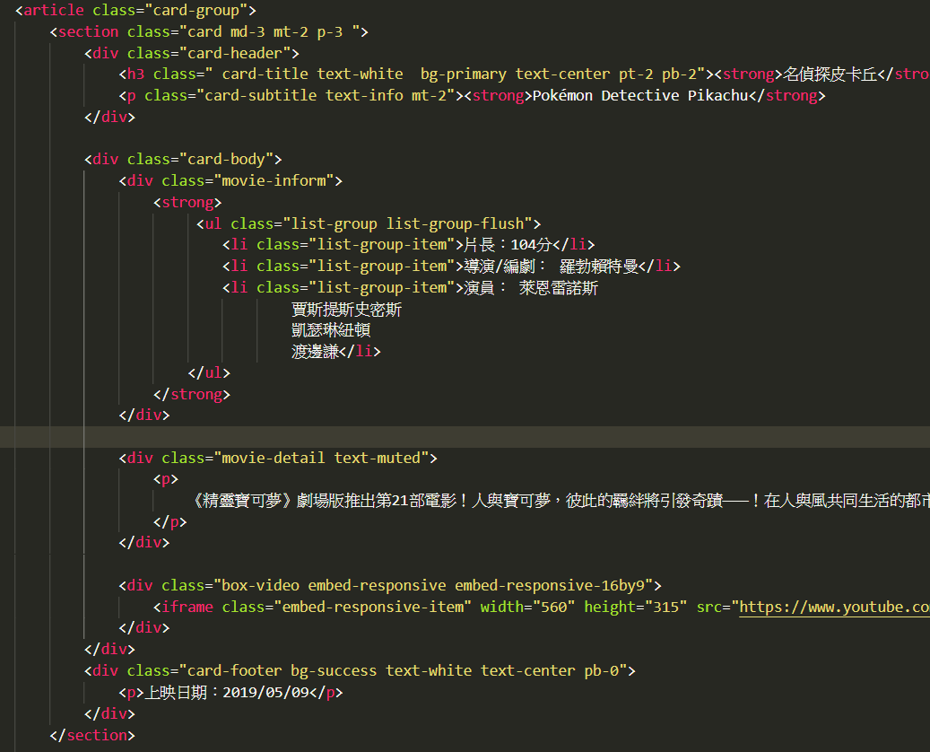
Card實作
修改後的程式與之前的程式比起來較精簡，且容易閱讀
修改的步驟如下
定義Card group
定義每一個Card的內容，這個範例將card分為三大區塊(Card-header、Card-body、Card-footer)
修改好card標籤後，再根據樣式進行調整修改。

Slide 43
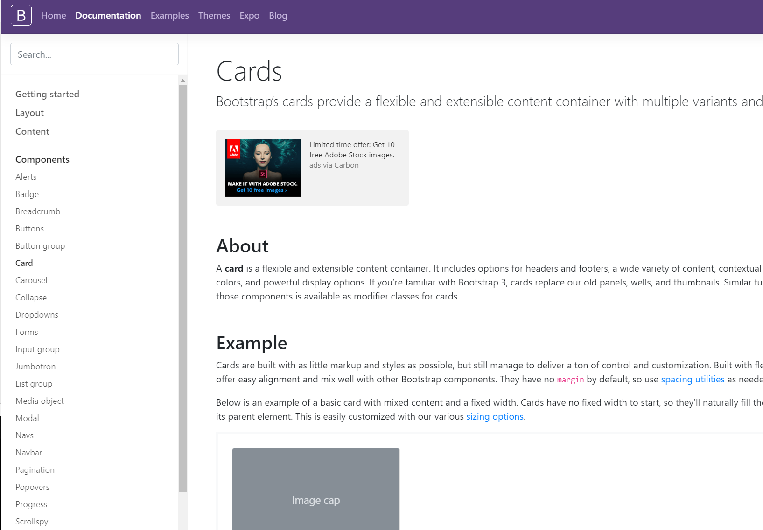
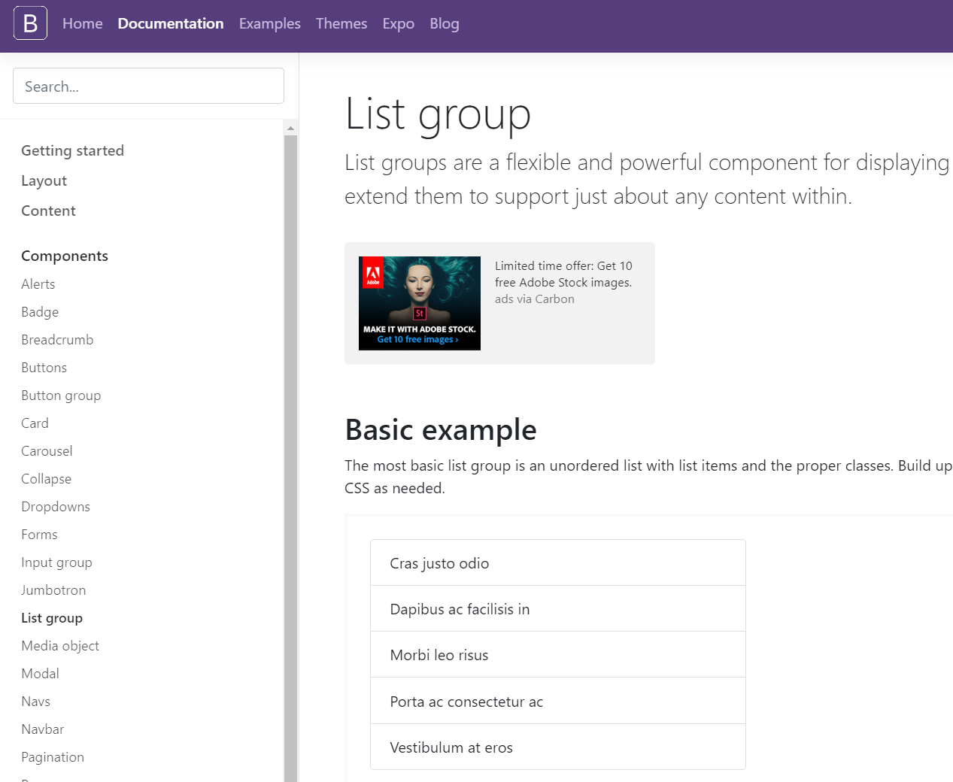
Card
在BS4當中的Card可說是一個相當好用的元素，若能加以學習運用，在網頁設計上將會很有幫助
其支援的設定也非常的多，但絕大多數都可通用於一般的格式設定。
若想更深入學習Card 的應用，建議連結到BS4官網，https://getbootstrap.com/docs/4.3/components/card/
關於group List 的使用，也請參考官網說明 https://getbootstrap.com/docs/4.3/components/list-group/

Slide 44
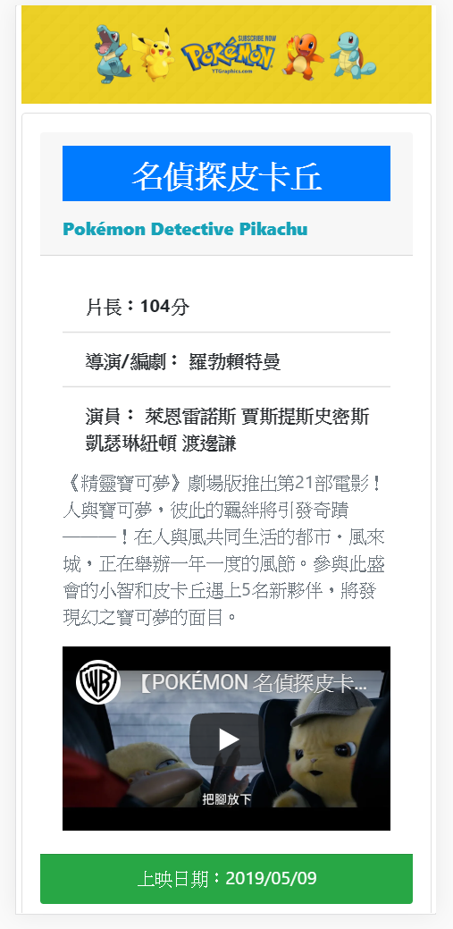
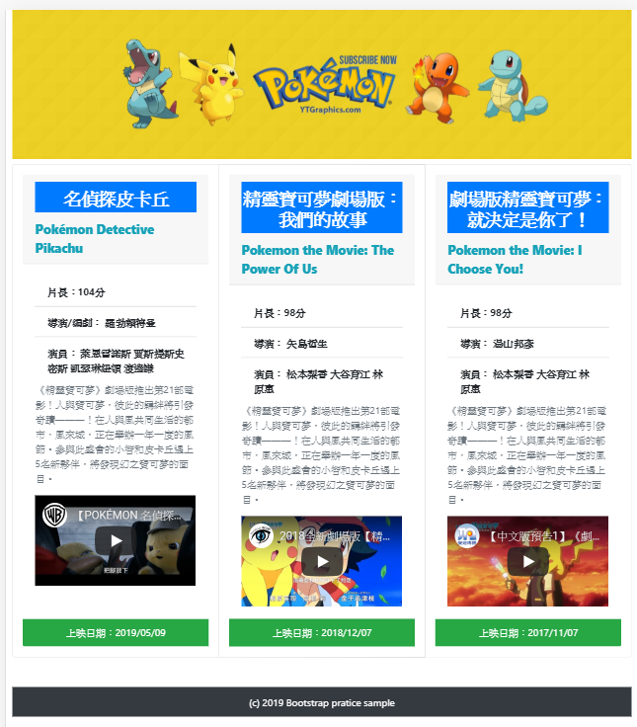
Card
我們將前面一個單元的網頁，改用 Card的方式來撰寫，結果畫面與前一個範例差不多，並無很大的差異 https://margesnpust.github.io/NPUST_BS/BS-Sample3/
iPhone X(直向)
Ipad pro/ 一般網頁畫面

Slide 45
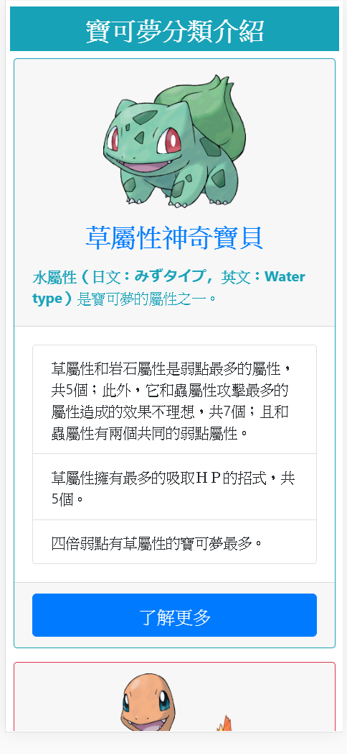
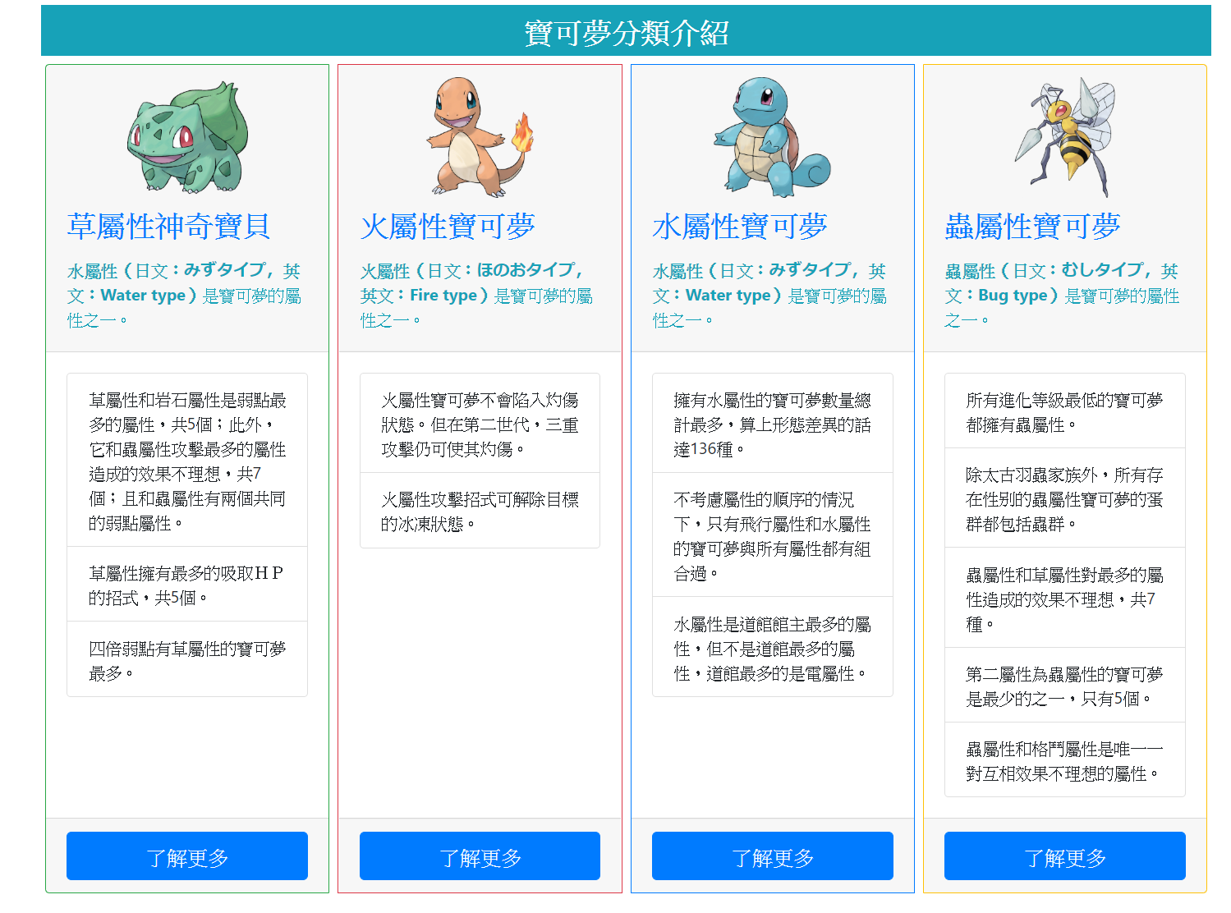
作業 - Card 應用練習
iPhone X(直向)
請下載 網頁 https://github.com/MargesNpust/NPUST_BS/tree/master/BS-Sample1
套用Card 設計將index.html網頁中間的寶可夢分類介紹的畫面設計如下
Ipad pro/ 一般網頁畫面

Slide 46
Sample4 – 導覽列 and Drop down Menu

Slide 47
設計概述
在網頁當中，除了主頁內容之外，最重要的是導覽列<nav>
在這邊我們將學習如何製作導覽列，並將導覽列放到網頁上
本單元學習目標
導覽列元件
Drop down Menu
Sample GitHub：
https://margesnpust.github.io/NPUST_BS/BS-Sample4/

Slide 48
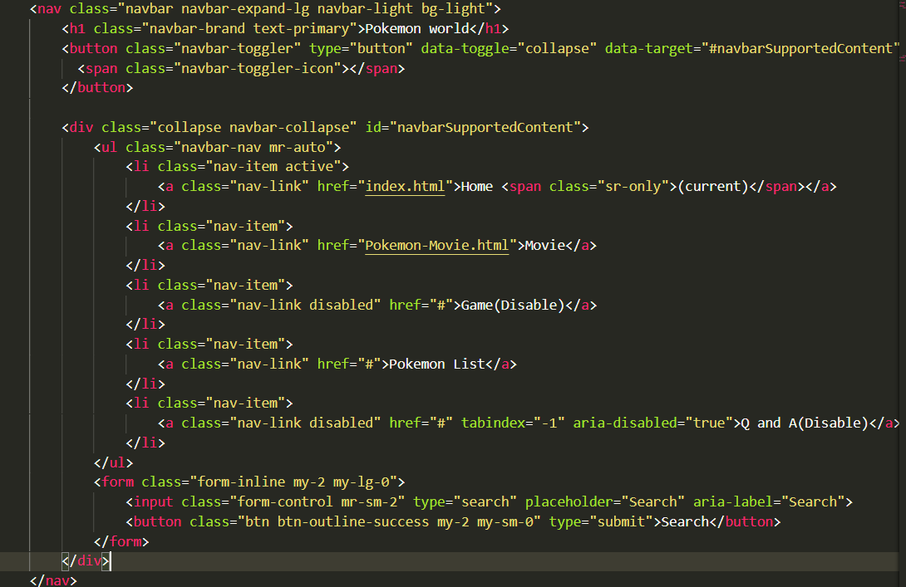
導覽列 - Nav-bar
Nav-bar也就是導覽列的意思，一般都是用在建立選單
其架構如下
<nav class=“nav-bar”>
</section>
<h1 class=“navbar-bran”></h1>
<button class=“navbar-toggler”>
</button>
<div class=“collapse navbar-collapse”>
</div>
<ul class=“navbar-nav”>
</ul>
<li class=“nav-item”>
<a class=“nav-link”>Link A</a>
</li>
<li class=“nav-item”>
<a class=“nav-link”>Link A</a>
</li>

Slide 49
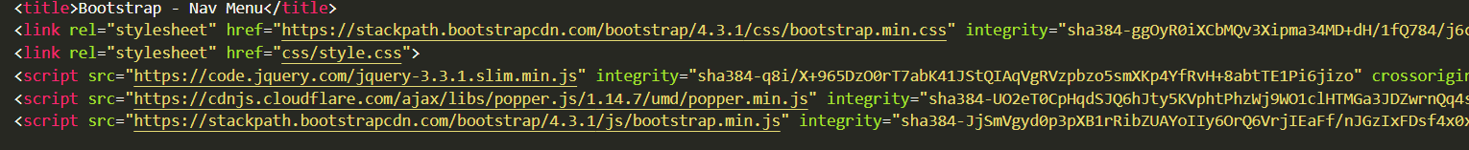
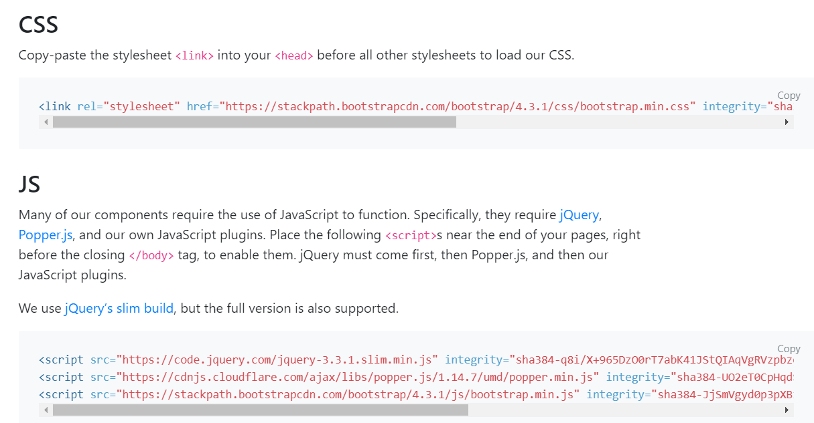
導覽列 - Nav-bar
一般來說，選單多數會用到 toggle的功能，因此會需要用到js的相關函式庫，因此在網頁的header必將相關函式庫引入。
最新版本的函式庫，請連接到官網，使用最新的CDN連結 https://getbootstrap.com/docs/4.3/getting-started/introduction/

Slide 50
導覽列 - Nav-bar
Navbar：定義元素為導覽列
Navbar-expand-lg： .navbar-expand{-sm|-md|-lg|-xl} 給予響應式的折疊以及使用
Navbar-light：設定導覽列的顏色
導覽列的顏色設定請參考官網 https://getbootstrap.com/docs/4.3/components/navbar/#color-schemes
Navbar-brand：定義導覽列的標題，在這個範例中我們用<h1>當標籤，若有需求，也可以用其他標籤，諸如<div> <a>等取代
Navbar-toggler：.navbar-toggler 用於我們的折疊插件和其他 navigation toggling 行為。宣告當網頁小於某個設定的寬度的時候，就會用折疊式的選單來取
更多的折疊是選單，請參考官網 https://getbootstrap.com/docs/4.3/components/navbar/#responsive-behaviors

Slide 51
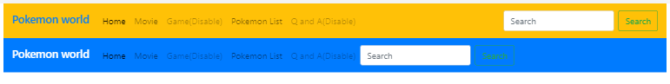
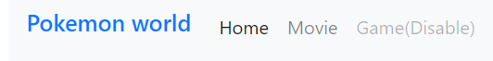
導覽列 - Nav-bar
.navbar-nav 提供完整性高且輕便的導航列樣式(包含下拉是選單)。
.mr-auto：導覽列項目的對其方式，讓導覽列自動排列(下圖當中，上方的就是套用mr-auto的結果，下方則沒套用，則全部元件都向左邊依序排列)
.nav-item：設定導覽列的項目
.nav-link：建立連結
.navbar-text 用於垂直居中的文本字串。
.disabled：預設該項目是沒有作用的
.active：預設該項目是啟用的
Sample-navmenu_navbar.html

Slide 52
導覽列 - Nav-bar
<form> ：這是一個表單樣式，目前這個範例是一個搜尋用的表單。 一般搜尋功能需搭配JS才會有作用，因此這邊只是用來做個範例，並無實質效用

Slide 53
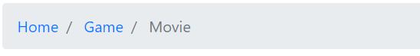
導覽列 – breadcrumb(麵包屑)
另外再BS當中，支援了另一種導覽列 Breadcrumb，透過CSS設定，在各項目間自動添加分隔符號以指示目前網頁所在的位置。
由於提供了導航功能，所以增加一個有意義的標籤，aria-label=“breadcrumb” 用來描述這一個 ‘<nav>’ 元素是具備導航功能的說明。
應用 aria-current=“page” 定義這是當前的頁面。
這樣的導覽列，多數採用 項目列表來進行設定
<nav aria-label="breadcrumb">
<ul class="breadcrumb">
<li class="breadcrumb-item"><a href="index.html">Home</a></li>
<li class="breadcrumb-item active"> <a href="game.html">Game</a></li>
<li class="breadcrumb-item active" aria-current="page"><a href="#"></a>Movie</a>
</li>
</ul>
</nav>

Slide 54
Pagination(分頁導覽)
當網頁的內容無法一次顯示完畢，需分頁顯示的時候，就可套用分頁導覽的功能列，進行切換頁面的動作
利用<ul><li>的分類元素並加入.pagination類別，進行分類
使用包裝 <nav> 元素將其標識導覽給予螢幕閱讀器和其他輔助技術。
由於在頁面中，可能會有多組相同的導覽元素，因此建議為 <nav> 提供一個描述性的 aria-label 來反映其功能。 例如，如果分頁元件用於在一組搜索結果之間導航，則標籤可以是 aria-label="Search results pages"。

Slide 55
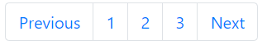
Pagination(分頁導覽)
一般我們再用分頁導覽時，多採用項目分類元素
.pagination：宣告這是一個分頁導覽的項目
.page-item：項目的內容，在這範例當中，我們是直接用數字當作頁數切換
<nav aria-label="Page navigation example">
<ul class="pagination">
<li class="page-item"><a class="page-link" href="#">Previous</a></li>
<li class="page-item"><a class="page-link" href="#">1</a></li>
<li class="page-item"><a class="page-link" href="#">2</a></li>
<li class="page-item"><a class="page-link" href="#">3</a></li>
<li class="page-item"><a class="page-link" href="#">Next</a></li>
</ul>
</nav>

Slide 56
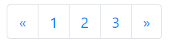
Pagination(分頁導覽)
若不想使用文字，也可以採用圖示顯示，在這範例當中，我們就將上一頁與下一頁的文字，改為符號
使用 aria-hidden=“true”當瀏覽器無法顯示該圖示的時候，就會將圖示隱藏起來。
更多的分頁導覽設計請參考官網 https://getbootstrap.com/docs/4.3/components/pagination/
<nav aria-label="Page navigation example">
<ul class="pagination">
<li class="page-item">
<a class="page-link" href="#" aria-label="Previous">
<span aria-hidden="true">&laquo;</span>
</a>
</li>
<li class="page-item"><a class="page-link" href="#">1</a></li>
<li class="page-item"><a class="page-link" href="#">2</a></li>
<li class="page-item"><a class="page-link" href="#">3</a></li>
<li class="page-item">
<a class="page-link" href="#" aria-label="Next">
<span aria-hidden="true">&raquo;</span>
</a>
</li>
</ul>
</nav>

Slide 57
Dropdown Menu(下拉式選單)
下拉選單就是可以透過點擊，呼叫更多的選單項目。
這些功能於 Bootstrap JavaScript 下拉選單插件提供，因此使用之前必須載入BS 當中 js相關的函式庫
這是一個簡單的Dropdown Menu的範例：
<div class="dropdown">
<button class="btn btn-secondary dropdown-toggle" type="button" id="dropdownMenuButton" data-toggle="dropdown" aria-haspopup="true" aria-expanded="false">
Dropdown button
</button>
<div class="dropdown-menu" aria-labelledby="dropdownMenuButton">
<a class="dropdown-item" href="#">Action item - 1</a>
<a class="dropdown-item" href="#">Action item - 2</a>
<div class="dropdown-divider"></div>
<a class="dropdown-item" href="#">Other items</a>
</div>
</div>

Slide 58
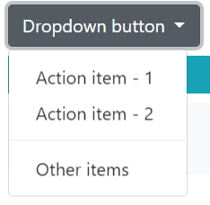
Dropdown Menu(下拉式選單)
可以從 <a> 或 <button> 元素裡觸發下拉選單，在這個範例當中，我們用button來觸發選單
.dropdown：定義這個元素是一個下拉式選單的元素
.dropdown-menu：定義下拉選單的內容
.dropdown-item：定義下拉選單的項目內容
dropdown-divider：建立分隔線
<div class="dropdown">
<button class="btn btn-secondary dropdown-toggle" type="button" id="dropdownMenuButton" data-toggle="dropdown" aria-haspopup="true" aria-expanded="false">
Dropdown button
</button>
<div class="dropdown-menu" aria-labelledby="dropdownMenuButton">
<a class="dropdown-item" href="#">Action item - 1</a>
<a class="dropdown-item" href="#">Action item - 2</a>
<div class="dropdown-divider"></div>
<a class="dropdown-item" href="#">Other items</a>
</div>
</div>

Slide 59
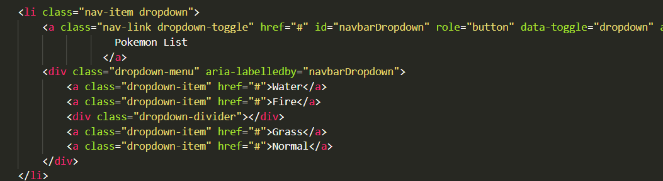
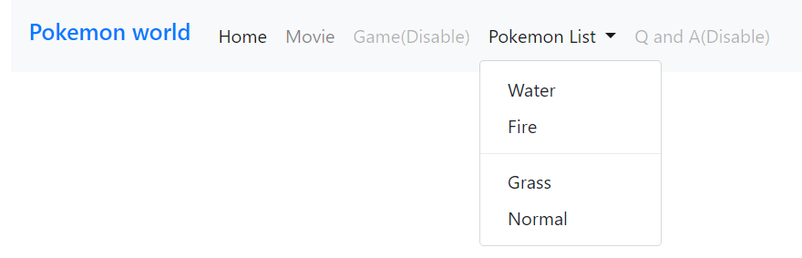
Dropdown Menu(下拉式選單)
下拉式選單，除了單獨存在，也可以放在nav-bar當中，直接使用

Slide 60
Dropdown Menu(下拉式選單)
Dropdown menu在網頁當中也是一個常使用到的元素之一，更多的應用請參考官網 https://bootstrap.hexschool.com/docs/4.0/components/dropdowns/

Slide 61
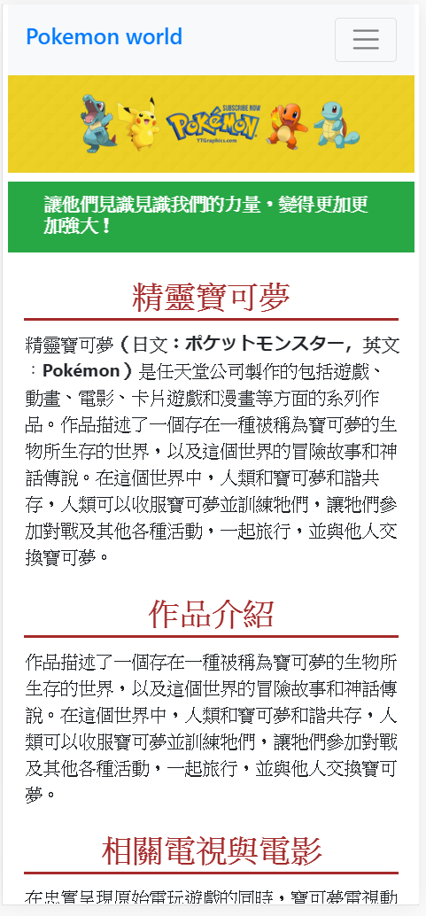
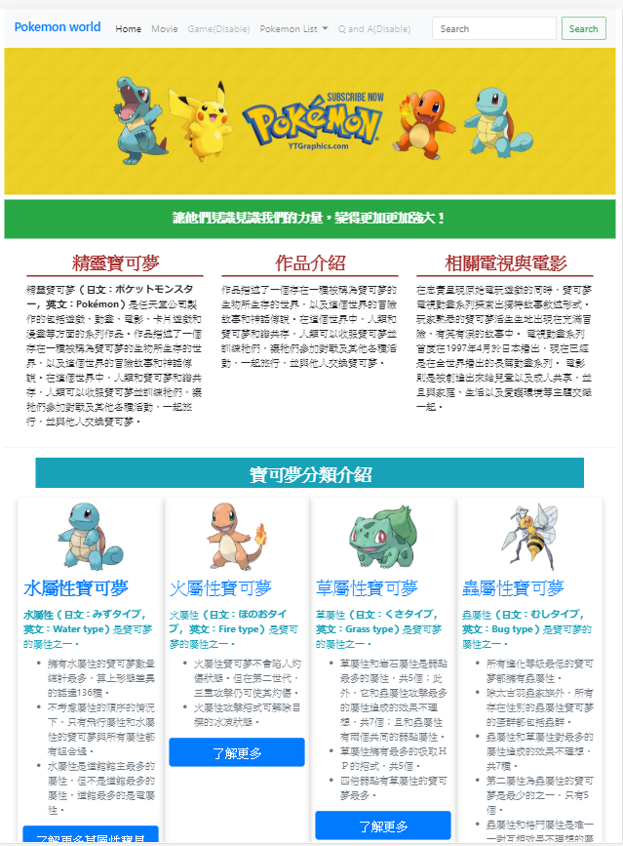
Nav-bar實作
接下來我們只要將選單程式碼加到網頁檔案當中，適當的位置就可以直接使用選單切換網頁了
iPhone X(直向)
Ipad pro/ 一般網頁畫面

Slide 62
作業 3 – 綜合練習
請建立兩個網頁Pokemon-pokedex.html and Pokemon-Grass.html
神奇寶貝的部分資料請參考(Pokemon_information.txt)
設計需求
共同需求
Banner上的文字，請垂直、水平置中
分頁導覽的部分，目前尚無作用，可以先預留，只要格式相同即可
在電腦桌面、ipad Pro模式，iponeX的模式下，文字的顏色不同，請注意文字不管在甚麼模式下不能蓋住圖片的圖示，文字大小也不可以差異太大。
Navigation Bar:
需加入 nav-bar 切換網頁，Home：sample1 或sample3 的作業結果頁面，Movie：sample2 的作業頁結果畫面，Pokemon List>All Pokemon ：連結到Pokemon-pokedex.html的畫面，Pokemon List>Grass：連結到Pokemon-Grass.html的畫面
網頁的元件請用Card元素組合
技巧提示：這個作業的Banner的部分，會用到card的重疊元素，請到BS4的官網，尋找相關的使用說明。
Pokedex.html
請直接參考結果畫面設計

Slide 63
作業 3 – 綜合練習
設計需求
神奇寶貝資料網頁(請注意並非只有單一個網頁檔，可用多個網頁檔達成)
中間的四個圖示，點到該神奇寶貝時：
網頁內容的介紹會切換到該寶可夢的介紹，
不管切到任何神奇寶貝，頁面格式是一致的，
被點到的神奇寶貝文字會變成綠色，邊框變成紅色
分頁導覽的部分，目前尚無作用，可以先預留，只要格式相同即可
寶可夢資料的部分，文字格式請參照結果畫面顯示
技巧提示：文字的格式設定可用CSS透過class name進行統一的設定，

Slide 64
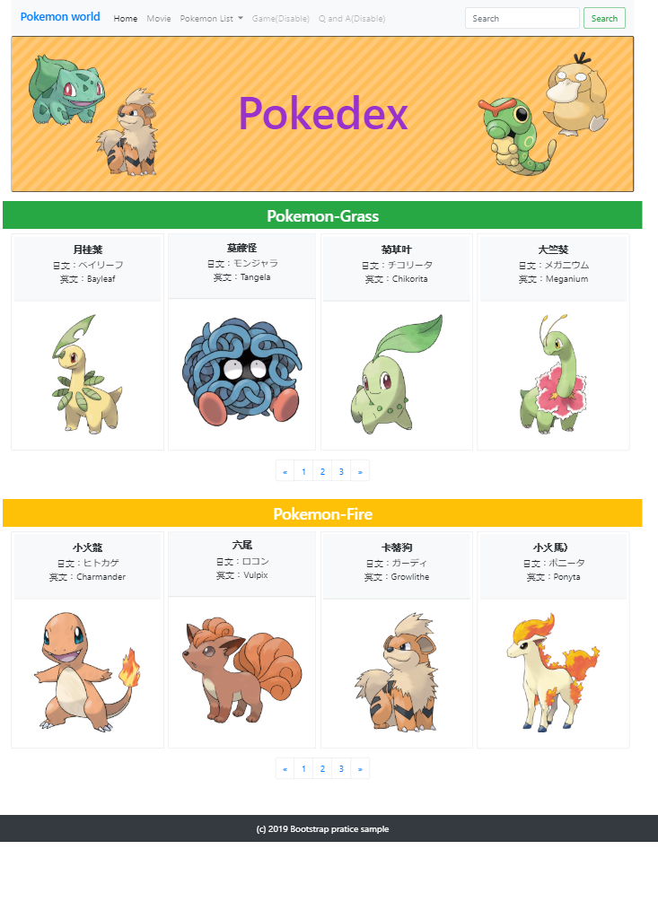

作業 3 – 綜合練習(Pokedex.html)
Pokedex.html
下拉式選單

Slide 65


作業 3 – 綜合練習(寶可夢結果畫面)
頁面架構
神奇寶貝的資料畫面

Slide 66
參考資料來源
Bootstrap4官方網站： https://getbootstrap.com/
六角學院Bootstrap 中文網頁： http://bootstrap.hexschool.com/

